Slide 1
LabSense
Yazılım Geliştirme Projesi
Bilgi Teknolojileri Sertifika Programı
İDEA: ODTÜ Sanal Kampüsü
Hazırlayanlar:
*Tunahan KANBAK
*Murat UYANIK

Slide 2
Outline
Projenin Tanımı
Projenin Gerçekleştirimi
ER-Diyagram
Kullanım Durumu Diyagramı
Sistem Mimarisi
İş bölümü
Demo

Slide 3
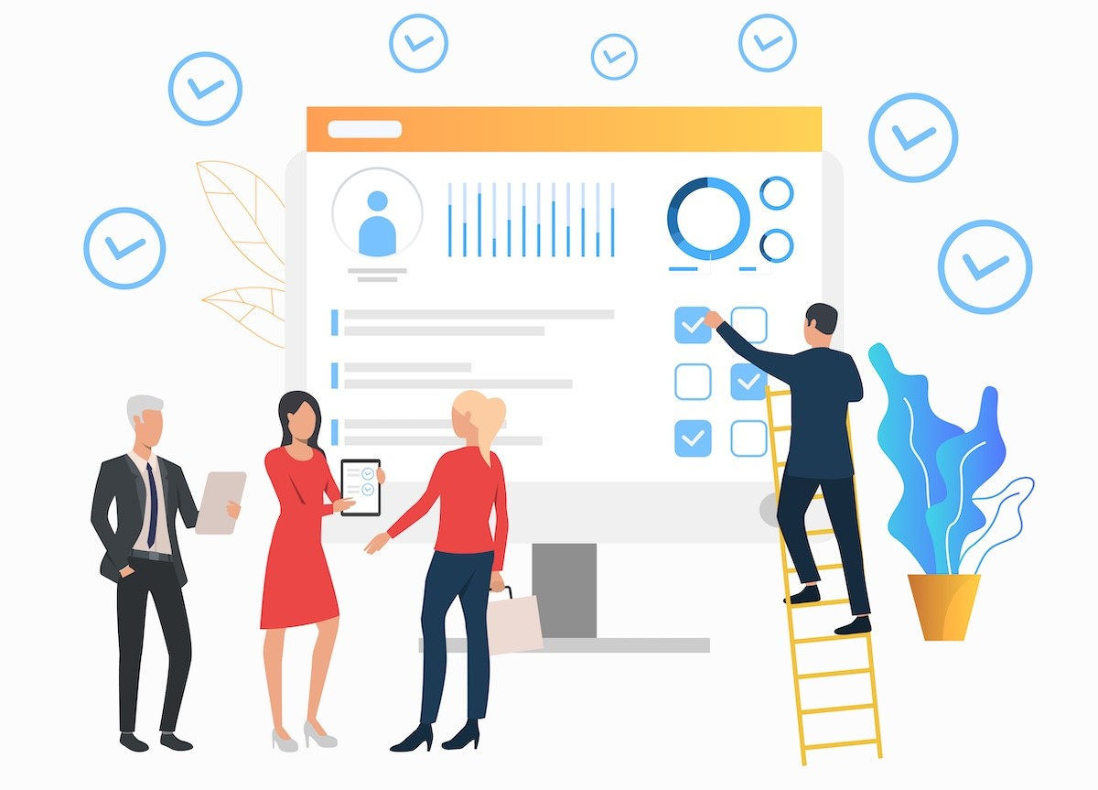
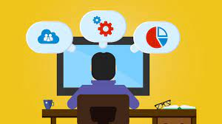
Projenin Tanımı
Müşteriler ile laboratuvar arasındaki iletişimi sağlayacak bir veri tabanı
Müşteriler
→ İki farklı deney tipi için deney taleplerini girebilecek
→ Deney sonuçları için kolaylıkla görüntüleme ve kıyaslama
Laboratuvar çalışanları
→yapmış oldukları deneyleri kendileri için hazırlanmış arayüz üzerinden veri tabanına girme

Slide 4
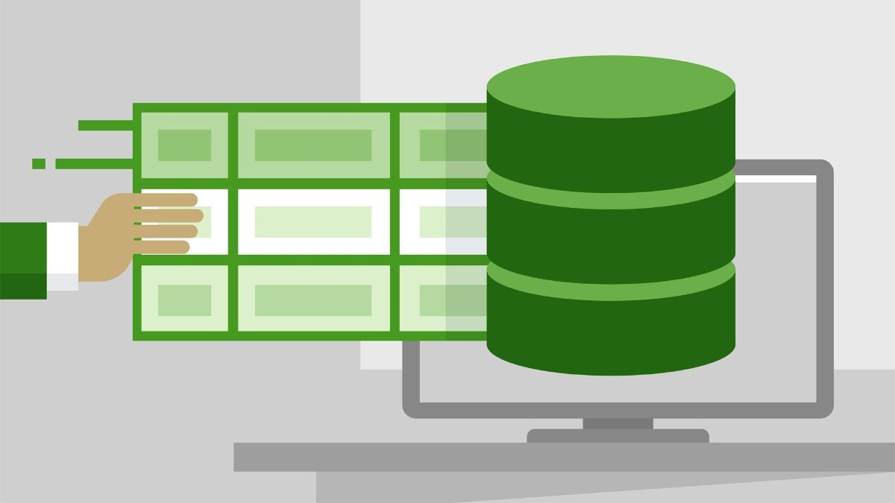

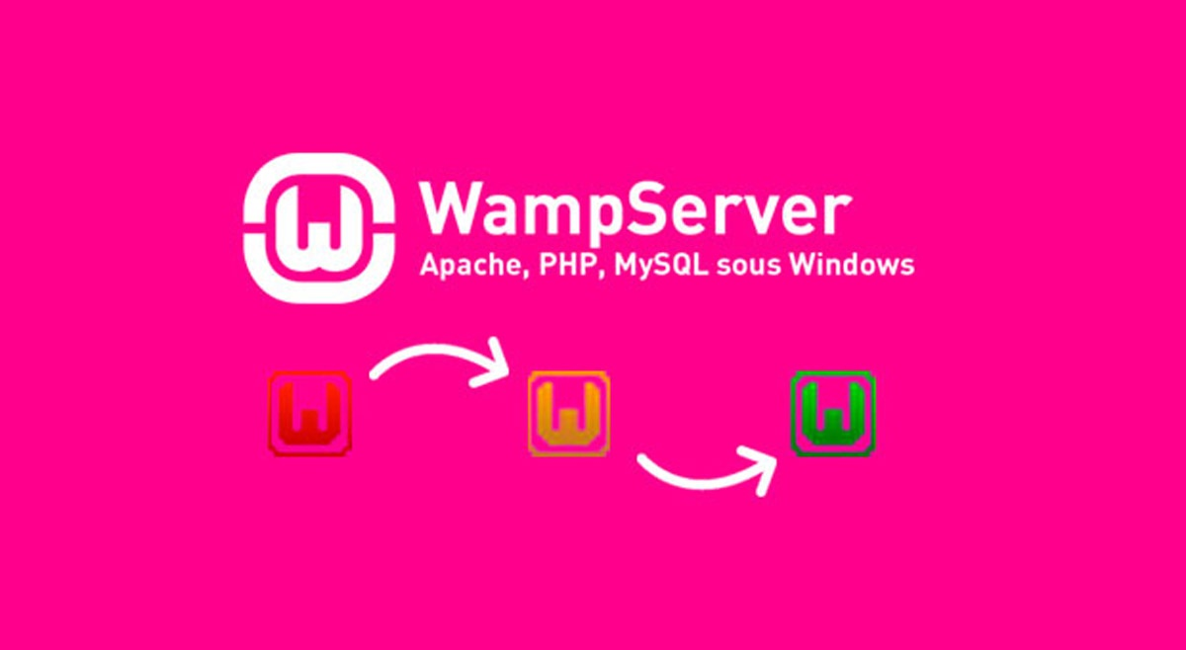


Projenin Gerçekleştirimi
→
Veritabanı kontrolü →
Yazılım dili →
Web arayüzü →

Slide 5
ER Diyagram

Slide 6
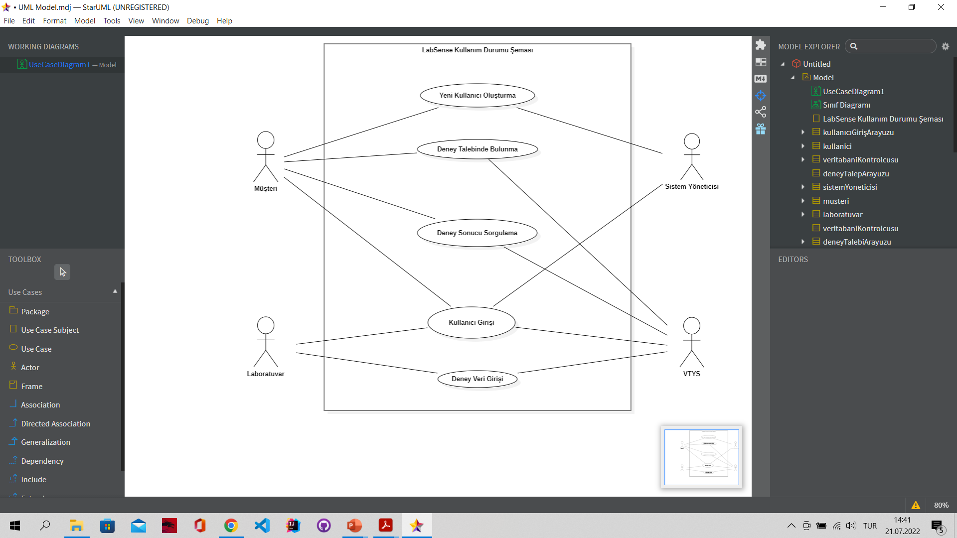
Kullanım Durumu Diyagramı

Slide 7
Sistem Mimarisi
Müşteri Arayüzü
-
Laboratuvar Arayüzü
- Kullanıcı giriş bilgileri
- Deney numarası/ları
- Yeni deney bilgileri
- Deney sonucu sorgulama
- Deney talebi yapma
- Deney verisi ekleme
- Yapılacak deneyler kontrolü
Müşteri
- Grafik ve Tabloya formatlanmış deney verileri
- İşlem başarılı/başarısız alarmları
- Yapılacak deneyler listesi
LabSense
Bilgisayar Monitörü
- Kullanıcı giriş bilgileri
- Yeni deney verisi
Laboratuvar
- Deney sonuçları
- Yapılan/Yapılacak deney bilgisi
- Kullanıcı bilgileri
- Deney verisi
- Deney talebi
MySQL VTYS
Sistem Yöneticisi
- Kullanıcı giriş bilgileri
- Yeni kullanıcı tanımlaması
- Veri tabanı bütünlüğünün korunması

Slide 8
İş Bölümü
Veri Tabanın oluşturulması ve tabloların eklenmesi → Murat Uyanık
Veri Tabanı bağlantısını sağlayan Python kodu → Murat Uyanık
Web Arayüzleri → Tunahan Kanbak
Web Arayüzleri ile Veri tabanı veri akışını sağlayama→ Tunahan Kanbak
Dokümanların hazırlanması → Tunahan Kanbak - Murat Uyanık

Slide 9
DEMO

Slide 10
Teşekkürler
Tunahan KANBAK
Murat UYANIK

